Slide 1
사회기반 시설 조사

Slide 2
해야될 거 순서
사회기반시설 자료조사 총 정리
플로우 차트

Slide 3
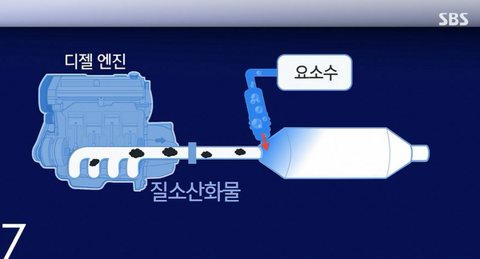
사회기반시설의 붕괴
요소수 대란
국제정치적 문제로 한국 및 유럽 각지의 요소수의 수입량이 줄어들면서 사회기반시설을 가동시키는 디젤 기반의 이동수단들이 움직임에 어려움을 겪게 되어 사회적 혼란이 발생하였다.
이처럼 사회기반시설은 각종
요소들에 의해 붕괴 될 위험이
항상 잔존해 있다.
https://www.youtube.com/watch?v=voFuyLzS1X8

Slide 4
사회기반시설의 붕괴
KT 통신망 대규모 마비사태
무선통신으로 수많은 연결망이 지속되는 초연결사회에서 통신망의 마비, 전화국 시설의 붕괴는 엄청난 혼란을 가져왔다.
이로 인해 전화국 거점화를 맨 앞 챕터에 배치함.
https://www.chosun.com/economy/economy_general/2021/11/02/C4TCRSZC45CIFIJVRLIGNXKDBQ/

Slide 5
사회기반시설의 재활용
이러한 사회기반시설의 붕괴는 초연결사회가 된 지금 단기간에 걸쳐 일어나도 사회적 파급력이 어마무시해졌다. 이로 인해 사회기반시설의 붕괴 후 처리보단 붕괴 예방에 더욱 초점이 맞추어져 있다.
https://www.boannews.com/media/view.asp?idx=86131
그러나 붕괴된 사회기반시설들일지라도 다시금 유사한 목적으로써 지속적인 이용이 가능하도록 복구시킬 수 있다. 대표적으로 다음과 같은 폐선로 활용 트램이 있다.
https://www.joongang.co.kr/article/22168967#home

Slide 6
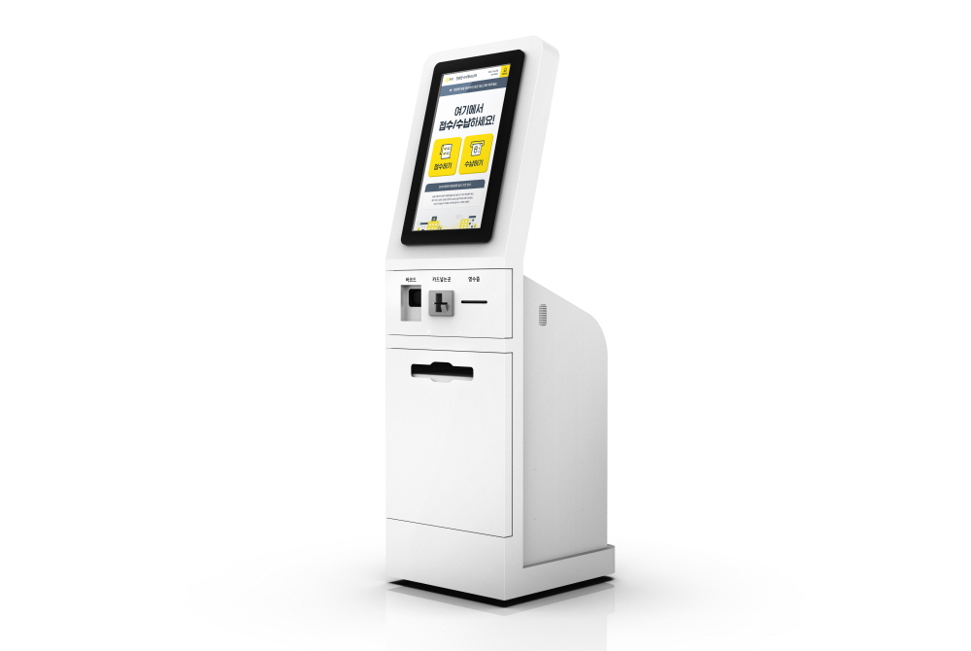
사회기반시설의 변화
키오스크
사람들이 직접 계산을 담당하던 이전과 달리
10년대 중후반을 중점으로 자동화 된 정산
기계가 보급되기 시작했고, 이는 코로나19사태로
더욱 빠르게 퍼지며 이제는 대체제를 찾기 힘든
수준의 사회기반시설 중 하나로 발전하게 되었다.
질병으로 인해 기존의 시설들의 모습이나 용도가
빠르게 바뀌어 가는 모습을 게임에 담아냄.

Slide 7
사회기반시설의 필요성
북한의 몰락
70년대까지만 하더라도 북한은 우리나라보다 훨씬 부유하게 살고 있었지만 현재는 세계 최빈국 중 하나로 불리우고 있다. 이러한 상황이 발생하게 된 데에는 북한이 사회기반시설에 전혀 투자하지 않은 이유도 존재한다.
자립경제와 주민통제를 위해 포기한 사회기반시설들은 결국 정보 부족 및 물자 이동의 어려움 등의 문제를 가져왔고, 이는 사회주의 경제 체제의 약화를 가져와 북한 경제의 장기침체를 가져오는 원인 중 하나로 손꼽히고 있다.
https://eiec.kdi.re.kr/publish/naraView.do?cidx=11308

Slide 8
사회기반시설의 필요성
코펜하겐의 안전성
코펜하겐은 올해 세계 주요도시 60곳 중 안전한 도시 순위 1위를 차지했다. 신종 코로나바이러스 감염증(코로나19) 사태를 감안해 보건·개인 등의 지표 구성 변경이 반영된 결과다. 비교적 큰 순위변동 사이에 코펜하겐은 처음으로 종합부문 1위에 올랐다. 코로나19 이후 재택근무와 전자상거래가 활성화되고, 의료시스템의 중요도가 대두되면서 이에 발 빠르게 변화하고 대응하며 인프라를 잘 구축해놓았다는 평가를 받고 있다. 코펜하겐은 원래 70년대 제조업이 붕괴되며 어려움을 겪었지만, 에너지를 절약하고 사회기반시설 인프라 확충 등을 지속해가며 북유럽 대표의 복지도시로 자리매김하게 되었다. 또한 2013년부터 코펜하겐 커넥팅이라는 프로젝트를 실시하여 광케이블과 무선통신망을 설치해 대규모 디지털 인프라를 구축함으로써 결국 코로나19에 가장 발 빠르게 대처하며 도시 안전을 유지시킬 수 있던 것이다. 현재 코펜하겐의 이러한 노력덕분의 히트맨 시리즈로 유명한 IO 인터랙티브, 게임엔진으로 유명한 유니티 등의 기업들의 본사도 입점하며 도시의 성장을 더더욱 가속화시키고 있는 상태이다.

Slide 9
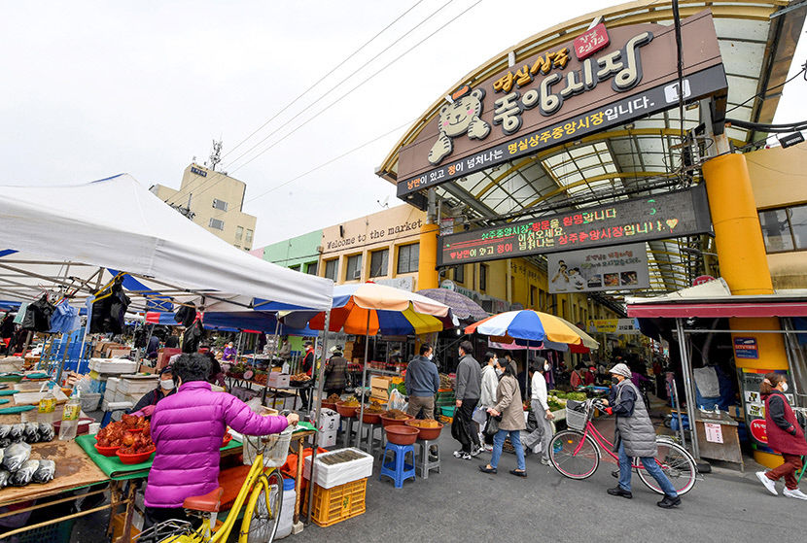
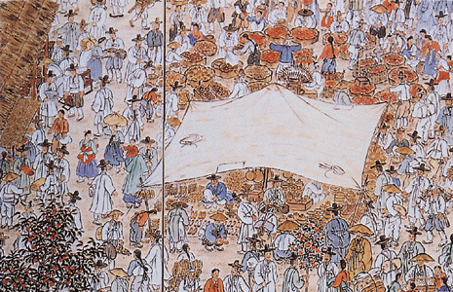
사회기반시설을 통한 교육적 요소
5일장은 대표적인 무형문화재 중
하나이다. 현재도 농어촌의 경제와
관광 산업 및 실제 생활품 공급 등을
맡고 있다. 이렇듯 몇몇 사회기반시설
에는 그 역사가 깃들어 있어서, 사회
기반시설의 탄생 배경과 함께 사회기반
시설의 발전 과정 등의 역사를 알아갈
수 있다.

Slide 10
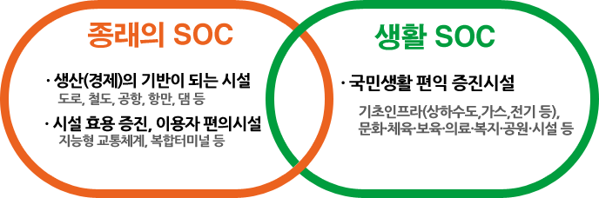
사회기반시설을 통한 교육적 요소
하지만 현재는 과거와는 다른 사회적 변화에 의해, 기존에 없던 새로운 사회 기반 시설을 필요로 한다. 이렇게 등장한 개념이 생활SOC이다. 기존에도 SOC 사회기반시설에 대한 개념은 있었다. 그러나 도로, 철도, 공항, 항만, 댐 등 생산의 기반이 되는 시설 또는 복합터미널 등 이용자 편의시설에 국한되는 개념이 SOC 였다면, 생활SOC는 국민의 소소한 삶에 더 깊이 연관 있다는 점에서 차이가 있다. 그동안 한국은 도로, 철도 등 대규모 기간시설 위주의 투자를 통해 선진국 수준의 인프라를 구축하고 경제성장과 소득향상에도 큰 기여를 한 것은 누구나 인정하는 부분이다. 하지만 보육, 복지, 문화, 체육시설 등 일상생활과 밀접한 인프라는 양적, 질적 부족으로 국민이 체감하는 삶의 질은 여전히 낮은 수준이라는 지적이 이어져 왔다.

Slide 11
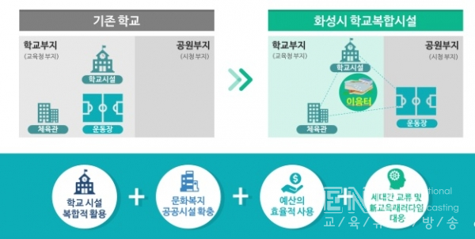
사회기반시설을 통한 교육적 요소
생활 밀착형 사회기반시설이란 사람들이 먹고 자고 자녀를
키우고 노인을 부양하고 일하고 쉬는 등 일상생활에 필요한
인프라와 삶의 기본 전제가 되는 안전시설이다.
학교시설 복합화는 생활 밀착형 사회기반시설(SOC)
사업의 하나로 학생과 지역 주민이 함께 배우고 즐기는 소통과 공감의
공간으로 학교가 활용될 수 있도록 일상생활과 밀접한 체육관, 도서관,
어린이집 등 다양한 공공시설을 학교를 중심으로 연계하는 사업이다
출처 : ENB교육뉴스방송(http://www.enbnews.org)

Slide 12
진화도 시스템
심폐 지구력 진화 단계
피부 경질화
3대 300
근 지구력 진화 단계
마라토너
외부 속성 진화 단계
두 개의 심장
3대 500
철인
금속 뼈
3대 700
행유여력
(行有餘力)
금강신체
발산개세
(拔山蓋世)
난공불락
(難攻不落)

Slide 13
사상 시스템
탐구
대외
포용
폐기
휴양
규율

Slide 14
세계관
챕터 1
전화국 거점화
기본 게임 내용을 유저에게 설명함
챕터 2
마트, 병원 거점화
세력, 거점화에 대한 개념 및 스토리 설명,
챕터 3
경찰서, 소방서 거점화
SDGs 사회기반시설에 대한 직접적인 게임 내 설명, AR 시스템 설명, 온라인 시스템 설명, 온라인 레이드, 자경단/의용대 등 사회기반 시설 활용 시스템들에 대해 설명
스토리 설명 및 이해
연락망 생성 및 설명
챕터 4
백화점 레이드
코타르 약점 파악
챕터 5
지하철 레이드
우두머리 스토리
챕터 6
공항 레이드
에필로그
코타르들의 탄생 배경 및 스토리 파악
최종 보스에 대한 정보
협력자 스토리
우두머리의 협력 과정
메인빌런 스토리
엔딩 크레딧

Slide 15
재화 시스템
식량
동료들의 수와 거점의 수에 따라 일정 시간마다 소비되며 보유하던 식량이 모두 소비될 경우 동료들의 행복도가 감소된다.
마트 보급품에서 획득 및 생산라인에서 생산 가능
금속
고위 티어 거점을 강화하는데 사용된다.
마트 보급품에서 획득 및 생산라인에서 생산 가능
현금
상인들과 물건을 거래하는데 사용된다.
각종 사회기반시설을 거점화하고 가동시키면서 부가적으로 들어옴
목재
세력원
하위 티어 거점을 강화하는데 사용된다.
마트 보급품에서 획득 및 생산라인에서 생산 가능
세력을 거점화 할 경우 사용되는 비용. 거점이 공격당했을 경우 감소된다.
사회기반시설의 포용력이 증가될수록 더욱 더 빠르게 증가한다.

Slide 16
장비 시스템
경찰서
필드
필드에 떨어진 총기류 화기들이 낮은 확률로 등장한다.
광장과 마찬가지로 랜덤 인카운터 임무 완료 시 보상으로 무기를 지급받는다.
광장
소방서
마트
소방서 내에서 소방도끼 등의 도끼류 무기를 획득할 수 있다.
경찰서 내에서 최루탄 등의 투척 무기를 획득할 수 있다.
경찰서 내에서 진압봉 등의 둔기, 권총류의 총기를 획득할 수 있다.
소방서 내에서 소화전 등의 투사 무기를 획득할 수 있다.
생산라인 가동 후 플레이어가 얻은 정보들을 통해 다양한 무기들을 제작 할 수 있다.
광장에 있는 랜덤 인카운터들의 임무를 완료하고 그 보상으로 랜덤하게 다양한 무기들을 지급 받을 수 있다.

